Slide 1
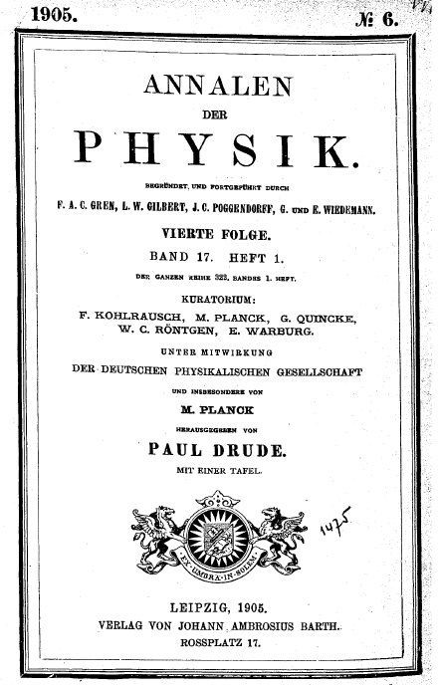
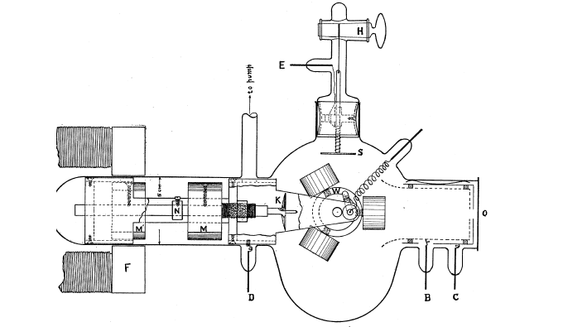

sull’effetto fotoelettrico
ovvero: da Maxwell a Einstein

Slide 2
breve storia
seconda metà del XIX secolo, tentativi di spiegare la conduzione elettrica nei fluidi.
1865 Maxwell pubblica il trattato sull’elettricità e magnetismo e sulla natura delle onde elettromagnetiche.
1880 Hertz riprende e sviluppa lavori di Schuster sulla scarica dei conduttori elettrizzati tramite una scintilla, fenomeno più intenso con elettrodi illuminati da luce ultravioletta.
1880 Wiedemann ed Ebert capiscono che la scarica avviene all'elettrodo negativo e Hallwachs trova che la dispersione delle cariche elettriche negative è più rapida se gli elettrodi sono illuminati da luce ultravioletta.
1880 Righi scopre che una lastra metallica conduttrice sotto luce UV si carica positivamente. Introduce il termine fotoelettrico per questo fenomeno.
1888 Hallwachs scopre che non si tratta di trasporto ma di produzione di elettricità. Il fenomeno è noto come effetto Hertz-Hallwachs.
1899: J.J. Thomson mostra che un metallo illuminato emette cariche identiche agli elettroni.
1902: Lenard scopre che la produzione di elettroni da un metallo illuminato avviene solo con luce di frequenza al di sopra di una soglia precisa.
1905 Einstein ne dà un'interpretazione corretta, premiata dal premio Nobel per la fisica del 1921.
1915: Millikan tenta di dimostrare l’infondatezza dell’ipotesi di Einstein, ma ne conferma le previsioni con grande precisione. Riceve premio il Nobel nel 1923.

Slide 3
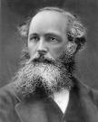


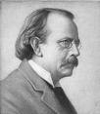


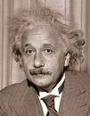
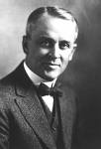
breve storia

Slide 4
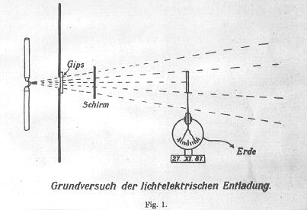
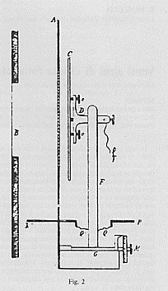
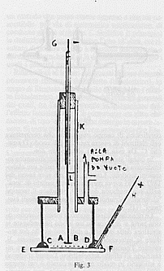
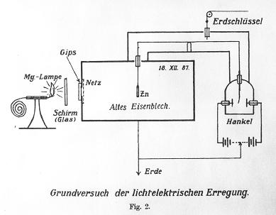
vecchi esperimenti

Slide 5
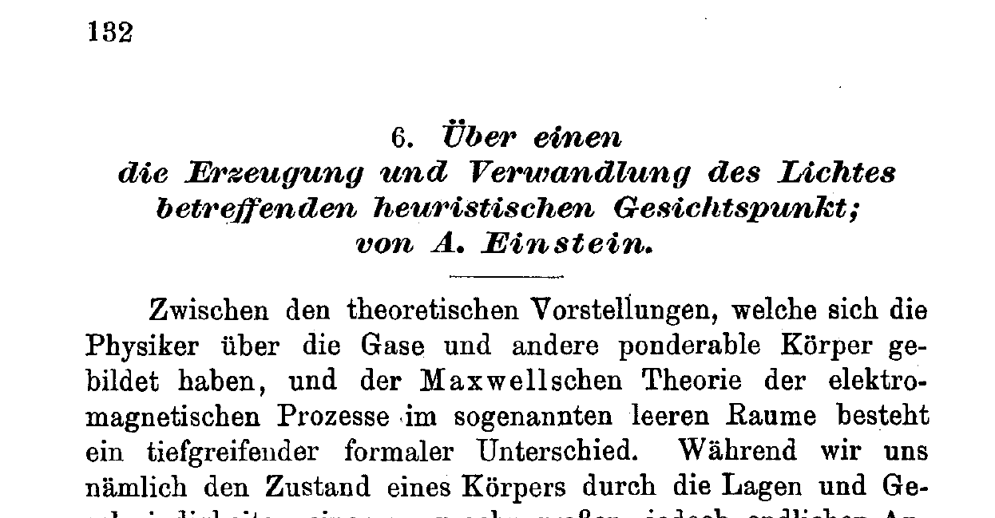
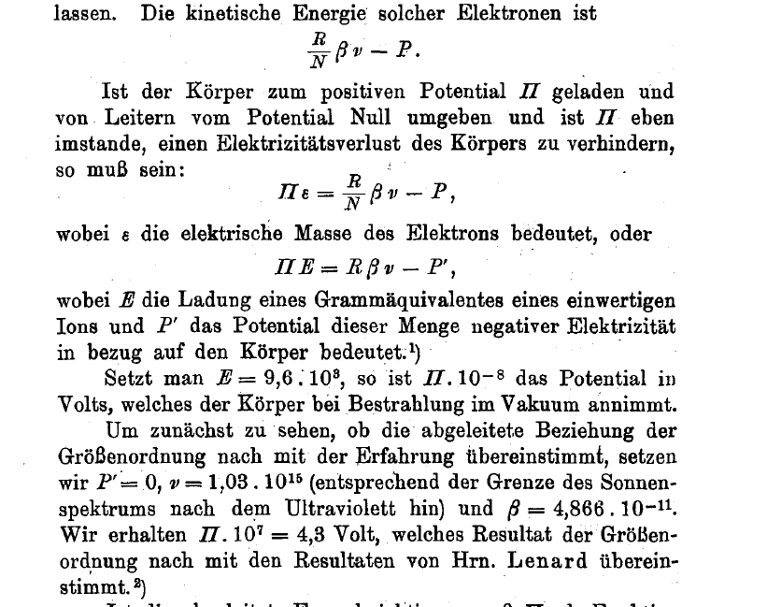
teorie

Slide 6
i passaggi chiave
i
?
V
e⁻
C
PREVISIONE CLASSICA
l’intensità del campo e/m va come |E₀|² per cui l’energia degli elettroni emessi cresce con essa;
gli elettroni vengono emessi per qualunque frequenza (“colore”) della radiazione incidente;
è necessario un certo tempo perché l’effetto avvenga.
i
V

Slide 7
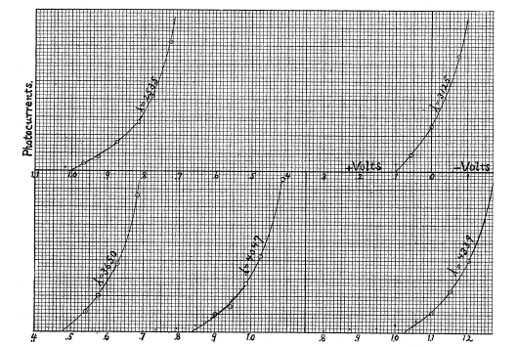
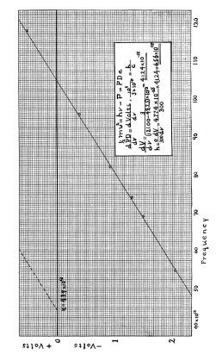
i passaggi chiave
RISULTATI SPERIMENTALI
l’energia massima posseduta dagli elettroni non dipende dall’intensità dalla radiazione luminosa: quando questa aumenta cresce la corrente elettrica solamente;
l’effetto di emissione avviene solamente sopra ad una frequenza della radiazione (in funzione del materiale, detta frequenza di taglio);
l’effetto inizia pressoché immediatamente con l’arrivo della radiazione.

Slide 8
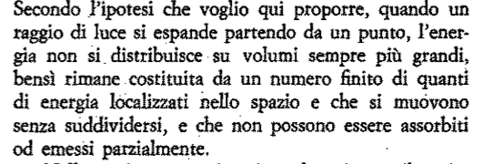
il modello di Einstein Emissione e trasformazione della luce da un punto di vista euristico Annalen der Physik, 1905, vol. 17, pag. 132 - Berna, 17 Marzo 1905
la radiazione e/m interagisce con gli elettroni del metallo in modo “discreto”, a pacchetti
ogni pacchetto viene completamente assorbito da un singolo elettrone che ne assume l’energia
l’energia del pacchetto è proporzionale alla frequenza del campo e/m che deve descrivere, E=hv
l’elettrone, dopo avere superato la barriera di potenziale elettrico di estrazione dal metallo, W₀, viene espulso

Slide 9
riferimenti bibliografici
Alonso, Finn – Fundamental University Physics, Vol.3
Feynman – Lectures on physics
Matthews – Introduzione alla meccanica quantistica
Born – Fisica Atomica
per accedere gratuitamente agli Annalen der Physik:
http://gallica.bnf.fr/scripts/catalog.php?IdentPerio=NP00025
Physics is like sex:
sure, it may give some practical results,
but that's not why we do it
Richard P Feynman

